Slide 1
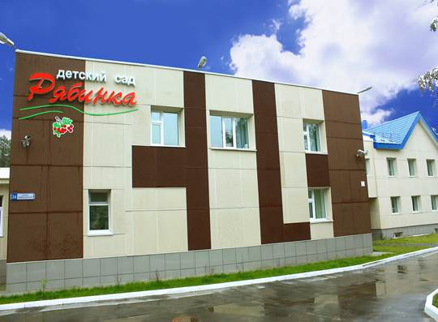
Наша жизнь в детском саду
МДДОУ Детский сад «Рябинка»
(п.г.т. Барсово)

Slide 2
Тип, вид, учреждения
Полное наименование: муниципальное бюджетное дошкольное образовательное учреждение детский сад «Рябинка» (п.г.т.Барсово) (далее – образовательная организация).
Образовательная организация относится к типу «дошкольное образовательное учреждение», имеет статус «детский сад». Вид – детский сад, реализующий основную образовательную программу дошкольного образования.
Образовательная организация является звеном муниципальной системы образования Сургутского района, основной целью которого стало предоставление гражданам права на общедоступное бесплатное дошкольное образование и призвано обеспечить качественное дошкольное образование жителям городского поселения Барсово. Учредитель - муниципальное образование Сургутский район. Функции и полномочия учредителя образовательной организации осуществляет департамент образования и молодёжной политики администрации Сургутского района.

Slide 3
Лицензия на образовательную деятельность Местонахождение, удобство транспортного расположения
Образовательная организация осуществляет свою деятельность на основании
- Лицензии на осуществление образовательной деятельности от 17.04.2018 года №3082, приложения к лицензии от 17.04.2018г., серия 86 Л 01 №0002356, выдана Службой по контролю и надзору в сфере образования ХМАО-Югры, срок действия лицензии: бессрочно.
Детский сад расположен по адресу: 628450, Российская
Федерация, Тюменская область, Ханты – Мансийский автономный
округ – Югра, городское поселение Барсово, п.г.т.Барсово, улица
Апрельская, д. 34.

Slide 4
Структура и количество групп
В ДОО функционируют 16 групп разной направленности:
13 групп общеразвивающей направленности;
1 разновозрастная группа компенсирующей направленности для детей с тяжелыми нарушениями речи от 4 до 7 лет;
1 разновозрастная группа компенсирующей направленности для детей с задержкой психического развития от 4 до 7 лет;
1 разновозрастная группа комбинированной направленности для детей от 3 до 7 лет.

